Slide 1
ATURAN DASAR PROBABILITAS
09

Slide 2
ATURAN PROBABILITAS
KEJADIAN SALING MENIADAKAN
KEJADIAN TIDAK SALING MENIADAKAN
PERKALIAN
PENJUMLAHAN
KEJADIAN TAK BEBAS/ BERSYARAT
KEJADIAN INTERSEKSI
KEJADIAN BEBAS

Slide 3
HUKUM PENJUMLAHAN PERISTIWA SALING LEPAS (MUTUALLY EXCLUSIVE)
Hukum penjumlahan menghendaki peristiwa yang saling lepas atau mutually exclusive yaitu apabila suatu peristiwa terjadi, maka peristiwa lain tidak dapat terjadi pada saat bersamaan.
Jika kejadian A dan B saling lepas maka probabilitas terjadi peristiwa tersebut adalah :
P(A atau B) = P(A) + P(B)
P ( A ∪ B ) = P(A) + P(B)

Slide 4
HUKUM PENJUMLAHAN PERISTIWA SALING LEPAS (MUTUALLY EXCLUSIVE)
Bila sebuah dadu dilemparkan, tentukan probabilitas : A Peristiwa mata dadu 4 muncul B Peristiwa mata dadu lebih kecil dari 3 muncul
Jawab :
Jadi P(A atau B) = P(A) + P(B) =

Slide 5
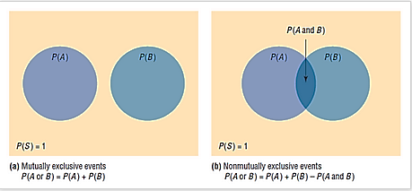
HUKUM PENJUMLAHAN KEJADIAN BERSAMA (NON MUTUALLY EXCLUSIVE)
P(A atau B) = P(A) + P(B) – P(A dan B)
Peristiwa atau kejadian bersama Non Mutually Exclusive (Joint) yaitu dua peristiwa atau lebih dapat terjadi bersama-sama (tetapi tidak selalu bersama).
P(A ∪ B) = P(A) + P(B) – P(A ∩ B)

Slide 6
HUKUM PENJUMLAHAN KEJADIAN BERSAMA (NON MUTUALLY EXCLUSIVE)
Dalam sebuah unit rumah sakit terdapat 8 orang perawat dan 5 orang ahli terapi. Terdiri dari 7 perawat wanita dan 1 perawat pria, sedangkan untuk ahli terapi terdiri dari 3 wanita dan 2 pria. Jika seorang staff perawat dipanggil, berapa kemungkinan yang dating adalah pria?
P (perawat pria) = P(perawat)+P(Pria)-P(Perawat dan Pria)
P (perawat pria) = 8/13 + 3/13-1/13 = 10/13
Staff | Perempuan | Pria | Total
Perawat | 7 | 1 | 8
Ahli Terapi | 3 | 2 | 5
Total | 10 | 3 | 13

Slide 7
HUKUM PERKALIAN KEJADIAN BEBAS (INDEPENDENT EVENT )
Dua peristiwa atau kejadian yang saling bebas ( independent event ) artinya terjadinya suatu kejadian atau peristiwa tidak mempengaruhi probabilitas terjadinya peristiwa lain.
Dua peristiwa atau kejadian yang saling bebas (independen) dinyatakan sebagai berikut :
P ( A ∩ B ) = P(A dan B) = P(A) . P(B)

Slide 8
HUKUM PERKALIAN KEJADIAN BEBAS (INDEPENDENT EVENT)
Sebuah mata uang logam dan sebuah dadu dilemparkan satu kali secara bersamaan. Tentukan probabilitas munculnya sisi muka pada uang logam dan mata 4 pada dadu.
Jawab :
A = munculnya sisi muka pada uang logam
B = mata 4 pada dadu
P ( A B ) = P(A) . P(B) = $\frac{1}{2}.\frac{6}{6}=\frac{1}{12}$

Slide 9
HUKUM PERKALIAN KEJADIAN BERSYARAT(DEPENDENT EVENT )
Probabilitas bersyarat artinya terjadinya suatu kejadian atau peristiwa dengan syarat peristiwa lain harus (telah) terjadi dan peristiwa-peristiwa tersebut saling mempengaruhi.
Probabilitas kejadian A dengan syarat kejadian B telah terjadi yang dilambangkan dengan P(A/B)

Slide 10
HUKUM PERKALIAN KEJADIAN BERSYARAT (DEPENDENT EVENT)
Sebuah kota berisikan 11 bola dengan rincian :
5 buah bola putih bertandakan +
1 buah bola putih bertandakan –
3 buah bola kuning bertandakan +
2 buah bola kuning bertandakan –
Bila diambil sebuah bola kuning dari kotak :
Berapa probabilitas bola itu bertanda +
Berapa probabilitas bola itu bertanda –
Misal
B = bola kuning
A⁺ = bola bertanda +
A– = bola bertanda –

Slide 11
HUKUM PERKALIAN KEJADIAN GABUNGAN(INTERSECTION EVENT )
Terjadinya dua kejadian atau lebih peristiwa secara beruntun (bersamaan) dan peristiwa-peristiwa itu saling mempengaruhi

Slide 12
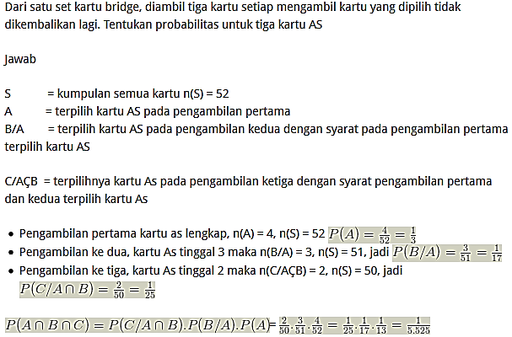
HUKUM PERKALIAN KEJADIAN GABUNGAN (INTERSECTION EVENT )

Slide 13
TEOREMA BAYES
$$P\left(A | B\right)=\frac{P\left(B | A\right).P(A)}{P(B)}$$
Dalam notasi ini P(A|B) berarti peluang kejadian A bila B terjadi dan P(B|A) peluang kejadian B bila A terjadi
Dalam teori probabilitas dan statistika, teorema Bayes adalah sebuah teorema dengan dua penafsiran berbeda. Dalam penafsiran Bayes, teorema ini menyatakan seberapa jauh derajat kepercayaan subjektif harus berubah secara rasional ketika ada petunjuk baru.
Notes:
Dalam penafsiran frekuentis teorema ini menjelaskan representasi invers probabilitas dua kejadian. Teorema ini merupakan dasar dari statistika Bayes dan memiliki penerapan dalam sains, rekayasa, ilmu ekonomi (terutama ilmu ekonomi mikro), teori permainan, kedokteran dan hukum. Penerapan teorema Bayes untuk memperbarui kepercayaan dinamakan inferens Bayes.

Slide 14
TEOREMA BAYES
Suatu perusahaan besar menggunakan 3 hotel sebagai tempat menginap para langganannya.
Dari pengalaman yang lalu diketahui bahwa 20% langganannya ditempatkan di Hotel I, 50% di
Hotel B, dan 30% di Hotel S. Bila 5% kamar mandi di Hotel I tidak berfungsi dengan baik, 4% di
Hotel B, dan 8% di Hotel S, berapa peluang bahwa:
a) Seorang langganan mendapat kamar yang kamar mandinya tidak baik?
b) Seseorang yang mendapat kamar mandi yang tidak baik ditempatkan di Hotel S
Diketahui:
A : seorang langganan mendapat kamar yang kamar mandinya tidak baik
B1 : penempatan di Hotel I
B2 : penempatan di Hotel B
B3 : penempatan di Hotel S
P(B1) = 0.2; P(B2) = 0.5; dan P(B3) = 0.3;
P(A|B1) = 0.05;
P(A|B2) = 0.04;
P(A|B3) = 0.08;
$P\left(A\right)= \sum_{k=1}^{n}{P\left(A | B_{k}\right)∗P(B_{k})}=\left(0,05\right)\left(0,02\right)+\left(0,04\right)\left(0,5\right)+\left(0,08\right)\left(0,3\right)=0,054$
$P\left(B_{3} | A\right)=\frac{P\left(A | B_{3}\right)∗P(B_{3}))}{P(A)}=\frac{(0,08)(0,3)}{0,054}=\frac{4}{9}$

